Slide 1
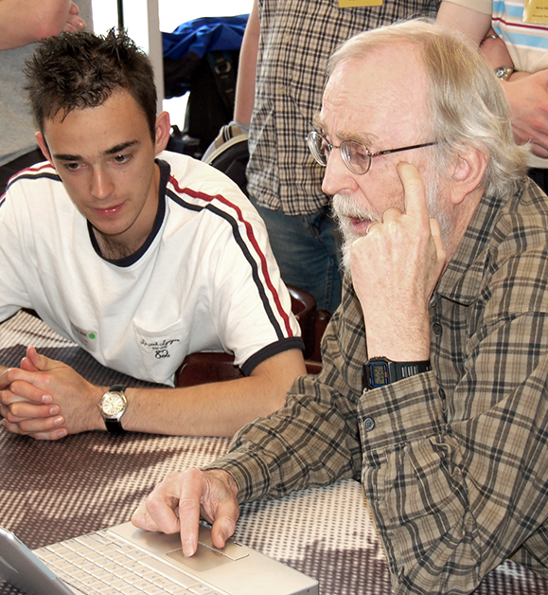
Prof. Wayne Rasband- Research Services Branch - National Istitute of Mental Health, Bethesda (Maryland- USA)
ImageJ Base Alberto Duina 2021

Slide 2
Outline
Origini di ImageJ
Presentazione
Installazione
Aggiornamento
Documentazione
Sorgenti
Immagini supportate
Stacks
7
8
9
FIJI
ImageJ Base Alberto Duina 2021

Slide 3
Le origini 1/2
L’autore di ImageJ, Wayne Rasband è stato uno sviluppatore di software allo National Institutes of Health (NIH) per 40 anni. E’andato in pensione nel 2010 ma continua il suo lavoro su ImageJ al NIH come volontario. Risolve bugs, risponde alle domande degli utenti ed aggiunge nuove funzionalità.
:
ImageJ Base Alberto Duina 2021

Slide 4
Le origini 2/2
L’inizio di ImageJ ha radici nel 1987, quando Wayne Rasband iniziò a scrivere un programma per l’Apple II chiamato NIH Image. Questo programma si diffuse, ma non era compatibile con Windows. In seguito alla creazione di Java da parte della Sun, Wayne iniziò a portare il software su Java, rendendolo così multipiattaforma. Durante questo sviluppo venero introdotte le Macro ed I Plugins, in modo da fornire agli utenti la possibilità di inserire parti di proprio software.
:
ImageJ Base Alberto Duina 2021

Slide 5
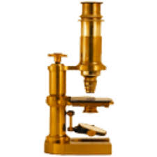

Presentazione di ImageJ
ImageJ è un software Open Source interamente scritto in Java che fornisce funzionalità di elaborazione ed analisi di immagine.
Software in continua evoluzione, attorno al sito di supporto esiste una grossa comunità di utilizzatori e sviluppatori che mettono a disposizione nuove funzionalità.
ImageJ Base Alberto Duina 2021
Notes:
In questi ultimi anni abbiamo a disposizione molti programmi per l’image processing, sia commerciali che gratuiti. ImageJ è un programma per l’image processing di pubblico dominio, ciò significa che non solo è gratuito, ma che sono a disposizione i file sorgenti e che il tutto è liberamente utilizzabile e modificabile..ImageJ è scritto interamente in Java ed è installabile su tutti i sistemi operativi che abbiano una Java Virtual Machine. La politica seguita dagli sviluppatori è di aggiornare spesso il programma. Questo permette che eventuali bug vengano corretti al più presto e che nuove funzionalità vengano continuamente aggiunte. Si è creata una grossa comunità di utilizzatori e di sviluppatori, attorno alla mailing list disponibile sul sito di ImageJ, tutta la produzione viene di solito rilasciata al pubblico dominio e viene resa disponibile tramite il sito di ImageJ.

Slide 6
Installazione
Sul sito “storico” http://rsb.info.nih.gov/ij/ sotto la voce downloads sono disponibili le istruzioni per l’installazione per Mac, Linux e Windows ed i link da cui scaricare.
Un nuovo sito su cui si può trovare anche di più è:
https://imagej.net/Welcome
ImageJ Base Alberto Duina 2021
Notes:
Carino insertire figura reale di internet

Slide 7
Ottimizzazione
ImageJ, durante il primo avviamento, viene impostato per avere un utilizzo ottimale della memoria disponibile, a seconda del sistema operativo impiegato.
Informazioni utili per l’ottimizzazione si possono trovare sul sito:
https://imagejdocu.tudor.lu/howto/java/imagej_performance_tuning
ImageJ Base Alberto Duina 2021
Notes:
L’installazione avviene senza particolari problemi, alla fine dell’installazione il programma si imposta per sfruttare al meglio la memoria fisica disponibile, se si desiderasse cambiare queste impostazioni si può fare da Edit/Options/Memory & Threads.
Per macchine con CPU a 32 bit il limite teorico di indirizzamento è approssimativamente 4 Gb, ma per windows e mac il limite pratico per la JVM Sun è di circa 1.5 Gb, per linux si arriva a 2.5 Gb.
Con processori a 64 bit è possibile installare la JVM a 64 bit e in questo caso il limite si sposta molto più in alto.

Slide 8
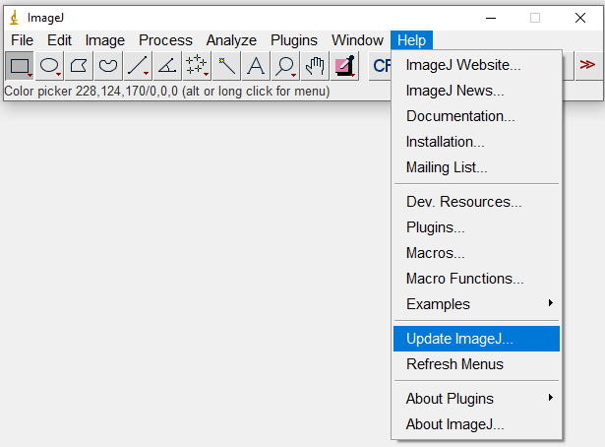
Aggiornamento 1/3
Una volta installato conviene effettuare subito il primo aggiornamento, che è disponibile periodicamente.
ImageJ Base Alberto Duina 2021
Notes:
Una volta installato ricordiamoci di aggiornarlo subito e di continuare ad aggiornarlo periodicamente. Il plugin ImageJ Updater aiuta molto nell’aggiornamento (anche se non lo effettua da solo). Permette di scegliere tra le ultime versioni rilasciate ed anche la daily build.

Slide 9
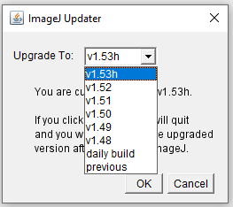
Aggiornamento 2/3
Il sistema più semplice, se il PC dispone della connessione internet, è il plugin ‘ImageJ Updater’, che permette l’upgrade all’ultima versione rilasciata, come anche il downgrade alle versioni precedenti.
ImageJ Base Alberto Duina 2021

Slide 10
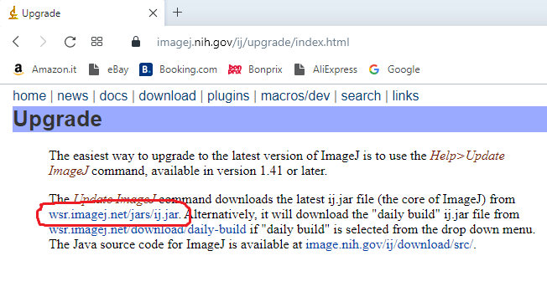
Aggiornamento 3/3
Se non si dispone di una connessione internet (o se l’aggiornamento è bloccato da CED “lungimiranti”) è possibile l’aggiornamento scaricando manualmente il file ‘ij.jar’, disponibile sul sito sotto la voce news/upgrade, e copiandolo nella cartella di ImageJ, sostituendo quello precedente.
ImageJ Base Alberto Duina 2021

Slide 11
Documentazione
La documentazione di base si trova, da sempre, sul sito di ImageJ del National Institute of Mental Health, Bethesda, Maryland, USA.
https://imagej.nih.gov/ij/
Nel 2020 sono state raggruppate buona parte delle presentazioni e della documentazione disponibili in una singola pagina che contiene tutti i link relativi.
https://imagej.net/Presentations
ImageJ Base Alberto Duina 2021

Slide 12
Sorgenti
ImageJ è scritto totalmente in Java, i suoi sorgenti sono liberamente disponibili su Github all’indirizzo
https://github.com/fiji/imagej1/commits/
Sempre su Github è possibile trovare il lavoro di molti utenti che sviluppano plugins per ImageJ.
https://github.com/albertoduina
ImageJ Base Alberto Duina 2021
Notes:
Questi sono i formati riconosciuti di default da imagej, per altre esigenze sul sito sono disponibili molti loader, costituiti da plugin che possono essere aggiunti, per i più svariati standard di immagine.

Slide 13
Immagini supportate
8, 16, 24 e 32 bit grigio, 8 bit color ed RGB
Può leggere tutti i tipi di immagine
TIFF, GIF, JPEG, BMP, DICOM ecc.
Può leggere gli STACKS
Può leggere anche filmati, installando un apposito plugin
NON PUO’ LEGGERE IMMAGINI COMPRESSE
(a meno di non trovare un plugin adatto)
ImageJ Base Alberto Duina 2021
Notes:
Questi sono i formati riconosciuti di default da imagej, per altre esigenze sul sito sono disponibili molti loader, costituiti da plugin che possono essere aggiunti, per i più svariati standard di immagine.

Slide 14
Stacks 1/4
Cosa è uno stack di immagini?
ImageJ può mostrare due o più immagini nella stessa finestra, come uno stack. Le immagini o strati che formano uno stack sono chiamate slices. La finestra in cui è mostrato uno stack ha in basso un cursore che permette di scorrere le varie slices dello stack, e dalla barra del cursore è anche possibile animare lo stack. Varie operazioni, quali selezioni, filtri, tresholding ed esaltazioni di contrasto possono essere eseguite anche su tutte le slices dello stack.
Per poter inserire delle immagini in uno stack occorre che abbiano le stesse dimensioni e lo stesso numero di grigi. Il limite delle immagini inseribili in uno stack è dato dalla memoria disponibile.
:
ImageJ Base Alberto Duina 2021

Slide 15
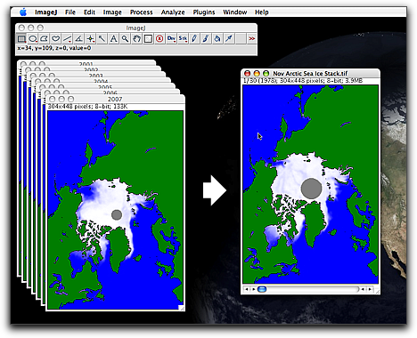
Stacks 2/4
ImageJ Base Alberto Duina 2021

Slide 16
Stacks 3/4
Gli Stacks sono usati per mostrare ed analizzare immagini che sono in qualche modo collegate tra loro, come dal tempo (temporale), spazio (spaziale), o colore (spettrale).
Uno Stack di dati temporali permette di animare le immagini, mostrandole in rapida sequenza, rendendo così le variazioni nel tempo ben visibili e comprensibili.
Uno Stack di dati spaziale può essere animato e misurato.
Uno Stack di dati spettrali, permette di creare viste in colori naturali oppure in falsi colori, dove ogni colore assume un nuovo significato.
ImageJ Base Alberto Duina 2021

Slide 17
Hyperstacks 4/4
Come abbiamo visto, lo Stack ci permette di gestire immagini in 3D (3 dimensioni x,y,z).
Possiamo però avere anche bisogno di gestire dati in 4D o addirittura 5D, quali x (width), y (height), z (slices), c (channels or wavelengths) e t (time frames).
In ImageJ e Fiji gli Hyperstacks sono mostrati in una finestra con 2 o 3 cursori, a seconda di quante dimensioni si debba rappresentare.
Per vedere degli esempi, in ImageJ: File/Open Samples/Organ of Corti (4D Stack)
File/Open Samples/Mitosis (5D Stack)
ImageJ Base Alberto Duina 2021

Slide 18
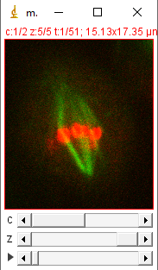
Hyperstacks 4/4
Esempio di HyperStack 5D
ImageJ Base Alberto Duina 2021

Slide 19
Fiji (Fiji Is Just ImageJ)
Immaginiamo un utente standard, una volta installato ImageJ avrà bisogno di un certo numero di plugins. Dovrà cercarli, scaricarli, installarli e, periodicamente, aggiornare sia ImageJ che gli eventuali plugins modificati dai diversi autori. Un certo impiego di tempo. Fortunatamente esiste una soluzione, analogamente alle diverse distribuzioni di Linux, per ImageJ esiste Fiji (Fiji is just ImageJ). Questo software ha lo stesso core di ImageJ con aggiunta una serie di plugins ed una utility di auto aggiornamento periodico, insieme a varie novità ed utilità.
:
ImageJ Base Alberto Duina 2021

Slide 20
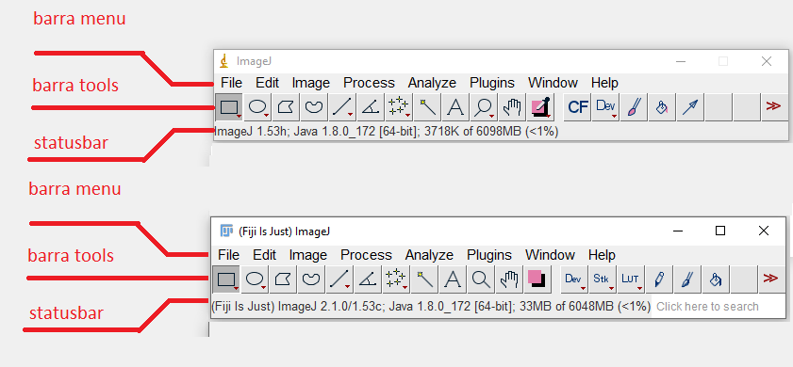
La finestra principale
L’unica finestra del programma è quella del menu
ImageJ Base Alberto Duina 2021

Slide 21
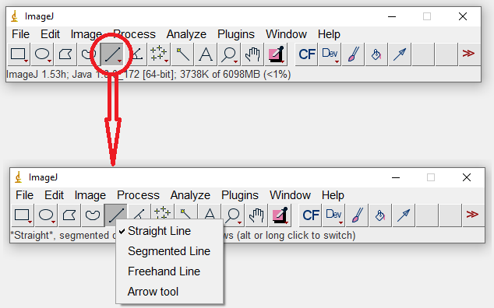
La barra dei Tools
Cliccando col tasto destro sui tools che presentano il triangolo rosso si possono selezionare varie opzioni
ImageJ Base Alberto Duina 2021

Slide 22
Apertura immagini
Sono disponibili vari modi per aprire le immagini: il metodo di trascinare le immagini sulla finestra principale di ImageJ (drag & drop), il menu File/Open ed il menu File/Import per I casi speciali, quali gruppi di immagini, immagini Raw ecc.
Nel caso di immagini speciali è possibile aggiungere un plugin per fare in modo che ImageJ le riconosca. Ad esempio, il plugin Bio-Formats https://www.openmicroscopy.org/bio-formats/ permette di aggiungere ad ImageJ vari tipi di immagini.
:
ImageJ Base Alberto Duina 2021

Slide 23
ImageJ: livelli di menu
Il menu Plugins di ImageJ può contenere molte voci ma, a seconda della risoluzione video, se ne vedrà di default solo un certo numero, per vedere le successive occorre scorrere la lista nei due sensi. Un alternativa è raggruppare dei plugins/macro in cartelle e sottocartelle. ATTENZIONE che il massimo livello di annidamento del menu plugins è 2. Solitamente, a meno di artifici di programmazione, il nome del plugin deve contenere il carattere _ (underscore) per venire mostrato nel menu plugins.
ImageJ Macro Alberto Duina

